Slide 1
Автоматизация анализа текстовых отзывов клиентов с применением методов NLP
Московский институт математики и электроники им. А. Н. Тихонова НИУ ВШЭ
Системный анализ и математические технологии
Москва 2026
Выполнила: Качалина Екатерина, МСМТ243
Научный руководитель: Титова Наталия Николаевна, старший преподаватель

Slide 2
План
МИЭМ им. А. Н. Тихонова
НИУ ВШЭ
Автоматизация анализа текстовых отзывов клиентов с применением методов NLP
План
Цели и задачи
Актуальность
Задачи NLP в анализе отзывов
Методы предобработки текста
Обзор моделей классификации
Анализ данных
Разметка текста
Результаты обучения моделей
Дальнейшие шаги

Slide 3





Цель: разработка модели классификации тональности по тематическим аспектам текстовых отзывов
МИЭМ им. А. Н. Тихонова
НИУ ВШЭ
Автоматизация анализа текстовых отзывов клиентов с применением методов NLP
Цели и задачи
Ожидаемый результат: оценка тональности по каждому аспекту (чистота, скорость обслуживания, поведение сотрудника, соблюдение графика работы, невыдача заказа) для улучшения работы ПВЗ
Задачи
Анализ предметной области: роль отзывов, ограничения NPS и готовых решений
Анализ данных и проект разметки отзывов, определение тематических аспектов качества ПВЗ
Интерпретация результатов и формирование рекомендаций для бизнеса
Систематизация методов предобработки текстов, сравнение моделей классификации
Вычислительные эксперименты и оценка метриками: accuracy, precision, recall, F1-score.

Slide 4
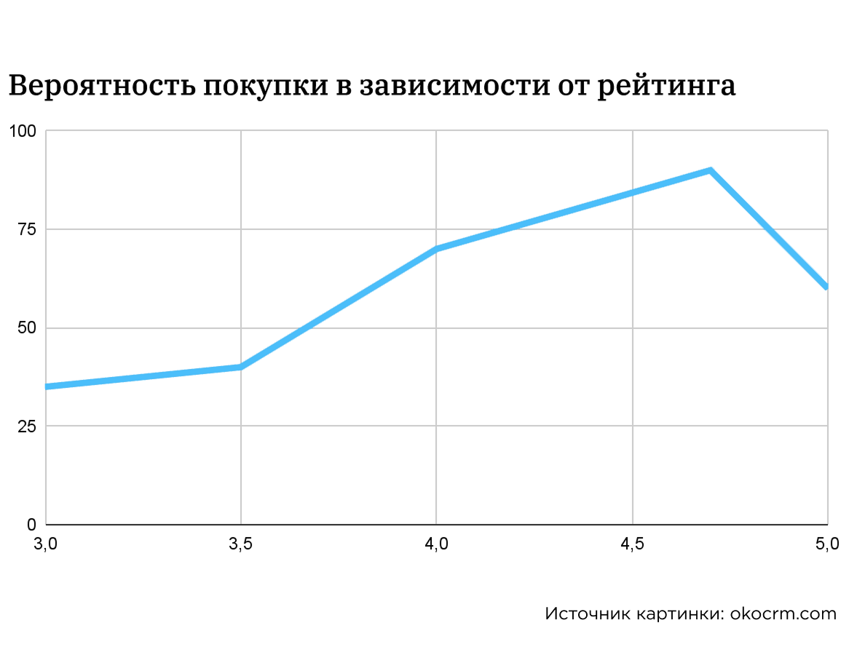
Актуальность. Почему отзывы критичны для бизнеса?
МИЭМ им. А. Н. Тихонова
НИУ ВШЭ
Автоматизация анализа текстовых отзывов клиентов с применением методов NLP
Актуальность
32% — прекращают сотрудничество
Одна негативная точка контакта может привести к потере клиента или партнёра.
95% читают отзывы
Отзывы — первичный источник доверия при выборе продавца или сервиса.
86% отказываются от покупки
Негативный опыт в отзывах непосредственно снижает конверсию.
!
Текстовые отзывы - это инструмент удержания клиентов и системного улучшения продукта

Slide 5
Обзор существующих решений на рынке
МИЭМ им. А. Н. Тихонова
НИУ ВШЭ
Автоматизация анализа текстовых отзывов клиентов с применением методов NLP
Актуальность
Решение | Ключевая специализация | Используемые технологии
Brand Analytics | Соцмедиа, тональность, 300+ источников | LLM-модели (собственные), BrandGPT на базе генеративных LLM, Smart Boost (ИИ-тегирование и анализ комментариев)
YouScan | ИИ + визуальный анализ (логотипы, фото) | ML-алгоритмы (точность 90-95%), Insights Copilot (AI-агент), нейросети для распознавания изображений (логотипы, сцены, объекты)
Wobot | Мессенджеры и маркетплейсы (Ozon, 2ГИС) | Собственная поисковая машина, алгоритмы сентимент-анализа (положит./отрицат./нейтральная), определение эмоций
Cackle | 40+ отзовиков + виджеты на сайт | Информация о моделях не раскрыта публично
«Слухи» (eLama) | Бесплатный мониторинг (базовая аналитика) | Информация о моделях не раскрыта публично
Почему готовые решения не подходят для решения задачи?
Риски утечек данных — инцидент с Mixpanel (2025): доступ к данным OpenAI и других клиентов
Использование отзывов для обучения LLM — нарушение политики конфиденциальности
Зависимость от вендора — дополнительные затраты на доработки
Отсутствие кастомизации под конкретные стандарты качества
необходима собственная модель с контролируемой разметкой и локальным развёртыванием

Slide 6
МИЭМ им. А. Н. Тихонова
НИУ ВШЭ
Автоматизация анализа текстовых отзывов клиентов с применением методов NLP
Актуальность
Возможные цели бизнеса
Контроль стандартов качества ПВЗ
🔴 Сложность: готовые решения не выделяют аспекты
🟢 Решение: аспектная классификация тональности
Безопасность данных клиентов
🔴 Сложность: риск утечек через сторонние API
🟢 Решение: локальное развёртывание модели
Понимание «что именно не так»
🔴 Сложность: NPS не диагностичен
🟢 Решение: оценка по каждому аспекту
Независимость и кастомизация
🔴 Сложность: зависимость от вендора
🟢 Решение: собственная модель с дообучением

Slide 7
Задачи NLP в анализе отзывов
МИЭМ им. А. Н. Тихонова
НИУ ВШЭ
Автоматизация анализа текстовых отзывов клиентов с применением методов NLP
Задачи NLP в анализе отзывов
Задача | Суть
Сентимент-анализ | Определение тональности (позитив / негатив / нейтрально)
Аспектный анализ (ABSA) | Выделение аспектов + тональность по каждому
Классификация по темам | Отнесение отзыва к категории проблемы
NER | Извлечение сущностей (сотрудники, адреса, даты)
Подход в ВКР: сентимент-анализ по каждой теме
Аспекты известны заранее. Стандарты качества ПВЗ заданы документами, не нужно «изобретать»
Разметка проще. Не требуется выделять границы аспектов в тексте
Результат стабилен. Список тем не меняется (график, вежливость, чистота и т.д.)
Меньше ресурсов. ABSA требует тяжёлых моделей и GPU
Задача = multi-label classification. Требуется тональность по каждому аспекту, а не поиск аспектов в тексте
ABSA — это over-engineering для данной задачи. Выбранный подход даёт ту же практическую ценность при меньших затратах.

Slide 8
МИЭМ им. А. Н. Тихонова
НИУ ВШЭ
Автоматизация анализа текстовых отзывов клиентов с применением методов NLP
Методы предобработки текста
Предобработки текстовых данных
Этап | Суть | Инструменты
Очистка | Удаление пунктуации, ссылок, HTML-тегов, лишних пробелов, цифр (без нагрузки) | Регулярные выражения
Токенизация | Разбиение текста на токены (слова, цифры, знаки) | split(), NLTK (word_tokenize)
Нормализация | Приведение слов к базовой форме (работал → работать). Стеммниг, лемматизация | Лемматизация: pymorphy2, Natasha
Удаление стоп-слов | Исключение предлогов, союзов, местоимений | NLTK (151 слово), spaCy (250+ слов)
Метод | Принцип | Пример | Плюсы | Минусы
Стемминг | Обрезание окончаний и суффиксов | работал → работ | Быстрый | Результат не всегда реальное слово
Леммати- зация | Приведение к нормальной (словарной) форме | работал → работать | Сохраняет смысл, унифицирует словоформы | Медленнее стемминга
*Примечание для стоп-слов: частицы отрицания меняют тональность, поэтому их необходимо оставить при обработке данных

Slide 9
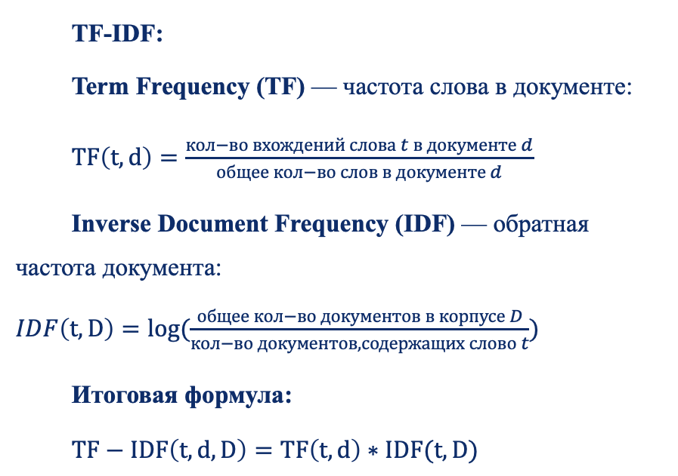
МИЭМ им. А. Н. Тихонова
НИУ ВШЭ
Автоматизация анализа текстовых отзывов клиентов с применением методов NLP
Методы предобработки текста
Векторизация текста. Классические методы
Метод | Принцип | Преимущества | Недостатки
Bag-of-Words (BoW) | Частота слов в тексте (вектор = размер словаря) | Простота, интерпретируемость | Игнорирование порядка слов и контекста, размер = словарю, проблема стоп-слов
TF-IDF | TF × IDF (частота слова × обратная частота в корпусе) | Снижает влияние общих слов, повышает вес редких значимых слов | Как у BoW (игнорирование порядка и контекста, нет семантической близости)
TF-IDF:
Term Frequency (TF) — частота слова в документе:
$TF\left(t,d\right)=\frac{кол−во вхождений слова t в документе d}{общее кол−во слов в документе d}$​
Inverse Document Frequency (IDF) — обратная частота документа: $IDF\left(t,D\right)=log⁡(\frac{общее кол−во документов в корпусе D}{кол−во документов, содержащих слово t})$
Итоговая формула:
$TF−IDF\left(t,d,D\right)=TF\left(t,d\right)∗IDF(t,D)$

Slide 10
МИЭМ им. А. Н. Тихонова
НИУ ВШЭ
Автоматизация анализа текстовых отзывов клиентов с применением методов NLP
Методы предобработки текста
Векторизация текста. Word Embeddings
Метод | Разработчик | Принцип работы | Особенность
Word2Vec (Skip-gram) | Google (2013) | Предсказывает слова-контекст по заданному целевому слову | Лучше работает с редкими словами. Каждому слову — один фиксированный вектор независимо от контекста
Word2Vec (CBOW) | Google (2013) | Предсказывает целевое слово по окружающему контексту | Быстрее Skip-gram, лучше для частотных слов. Игнорирует порядок слов
FastText | Facebook (FAIR) | Символьные n-граммы (субсловные единицы, 2-5 символов) | Работает с редкими и незнакомыми словами (OOV). Учитывает морфологию — важно для русского языка
BERT (контекстные эмбеддинги) | Google (2018) | Трансформер с механизмом внимания. Учитывает контекст слова слева и справа одновременно | Генерирует разные векторы для слова в разных контекстах. Понимает омонимы и отрицания

Slide 11
МИЭМ им. А. Н. Тихонова
НИУ ВШЭ
Автоматизация анализа текстовых отзывов клиентов с применением методов NLP
Методы предобработки текста
Сравнение подходов к векторизации
Характеристика | TF-IDF | Word2Vec / FastText | BERT
Тип векторов | Разреженные (sparse) | Плотные (dense) | Плотные (dense) + позиционные
Размерность | До 30 000 признаков | 100-300 | 768
Учёт порядка слов | Нет | Нет (усреднение) | Да (позиционные эмбеддинги)
Учёт контекста | Нет | Нет (статический вектор) | Да (динамический)
Требования к данным | Низкие | Средние (нужен большой корпус) | Высокие
Вычислительная сложность | O(n) | O(n) для инференса | O(n²) из-за attention
Интерпретируемость | Высокая (по весам слов) | Низкая | Очень низкая

Slide 12
МИЭМ им. А. Н. Тихонова
НИУ ВШЭ
Автоматизация анализа текстовых отзывов клиентов с применением методов NLP
Обзор моделей классификации
МОДЕЛИ КЛАССИФИКАЦИИ ТОНАЛЬНОСТИ
Модель | Суть метода | Ключевые параметры | Преимущества
Метод опорных векторов (SVM) | Строит гиперплоскость, максимально разделяющую классы в пространстве признаков. Ищет оптимальную границу решения с максимальным зазором между классами. | • Линейное ядро • Балансировка классов (class_weight='balanced') | • Эффективен в высокоразмерных разреженных пространствах (TF-IDF) • Устойчив к переобучению • Высокая точность при небольших вычислительных затратах
Случайный лес (Random Forest) | Ансамблевый метод: строит множество решающих деревьев на случайных подвыборках данных и случайных подмножествах признаков. Итоговое решение принимается большинством голосов. | • 100 деревьев (n_estimators) • Глубина 20 (max_depth) • Балансировка классов • Использование всех ядер CPU | • Устойчив к переобучению за счёт усреднения • Позволяет оценить важность признаков • Хорошо работает с высокоразмерными данными
Решающее дерево (Decision Tree) | Рекурсивное разбиение пространства признаков на основе проверки наличия ключевых слов. Каждый внутренний узел — вопрос о признаке, каждый лист — решение о тональности. | • Глубина 20 (max_depth) • Балансировка классов • Критерий ветвления — энтропия или индекс Джини | • Высокая интерпретируемость — правила классификации можно визуализировать • Не требует масштабирования признаков • Простота реализации

Slide 13
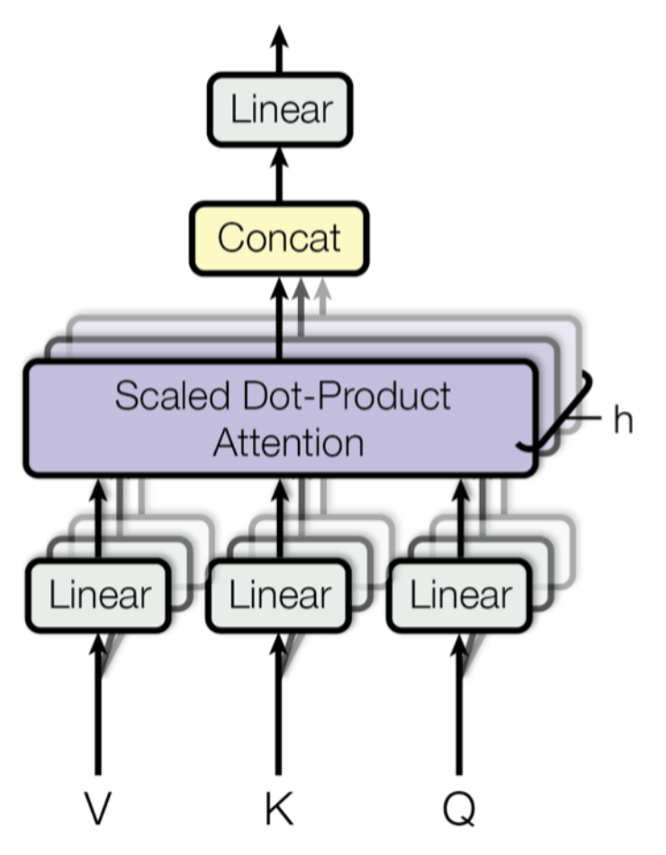
МИЭМ им. А. Н. Тихонова
НИУ ВШЭ
Автоматизация анализа текстовых отзывов клиентов с применением методов NLP
Обзор моделей классификации
BERT
Модель | Разработчик | Особенности
RuBERT | DeepPavlov | Обучен на русскоязычных корпусах (новости, Википедия, художественная литература)
RuRoBERTa | SberDevices / Russian SuperGLUE | Улучшенная архитектура, более высокая точность на русском языке
rubert-tiny | DeepPavlov | Легковесная версия (2 слоя, 163 токена) для задач с ограниченными вычислительными ресурсами
LaBSE (multilingual) | Google | Поддерживает 109 языков, включая русский, оптимизирован для кросс-языковых задач
Модель BERT основана на трансформере — нейросетевой архитектуре, которая использует механизм внимания для анализа и понимания текста.
Multi-head attention

Slide 14
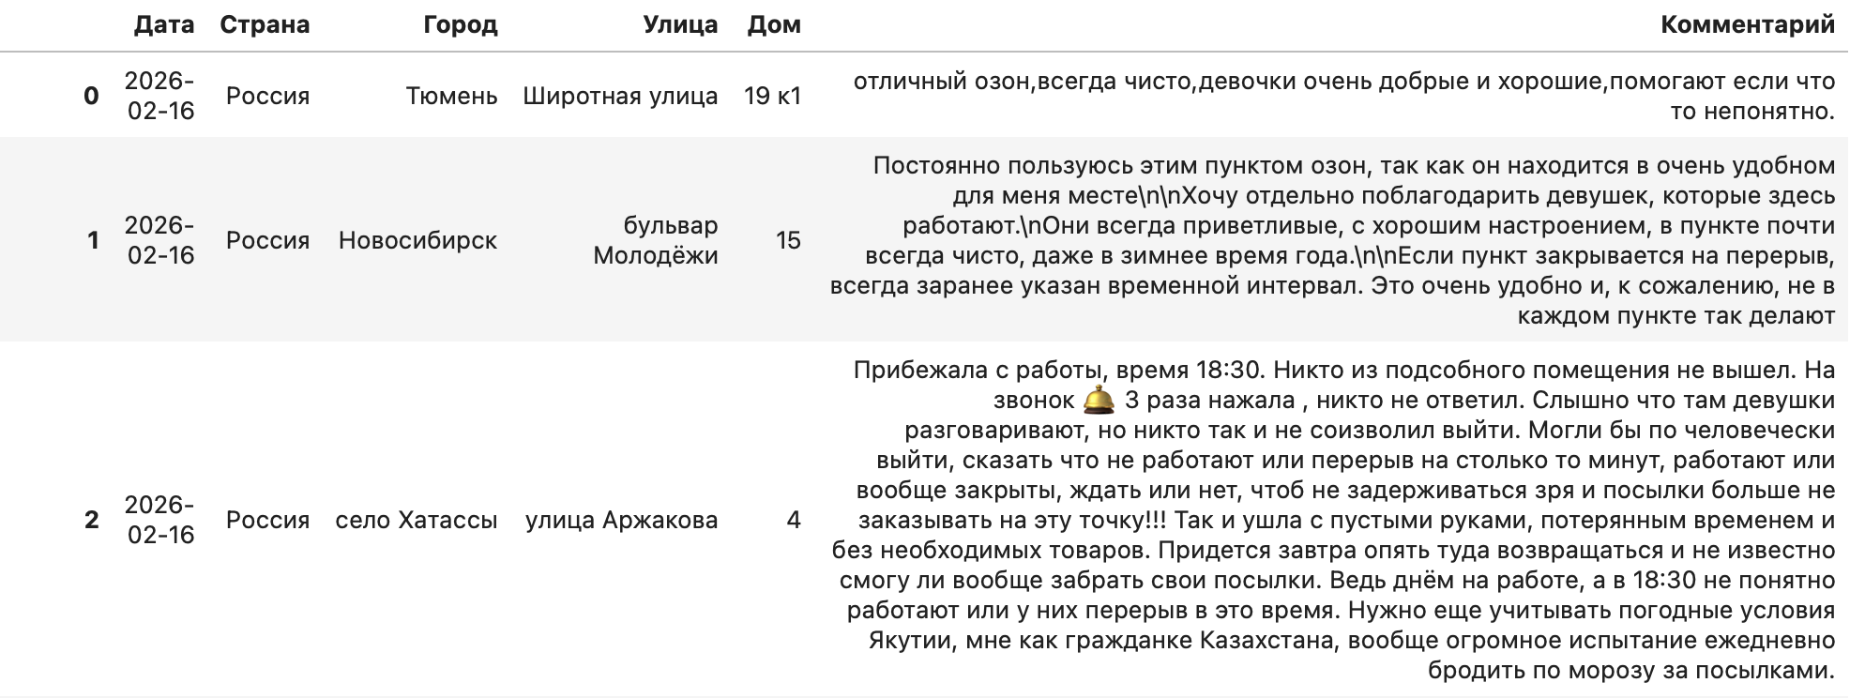
МИЭМ им. А. Н. Тихонова
НИУ ВШЭ
Автоматизация анализа текстовых отзывов клиентов с применением методов NLP
Анализ данных
Описание представленного датасета
Данные: отзывы из Яндекс.Карт и 2Гис на ПВЗ Ozon
Размер:
Строк 179 441
Столбцов - 6
Дата
Страна
Город
Улица
Дом
Комментарий
Данные представлены по 47 395 ПВЗ из 5 264 городов России

Slide 15
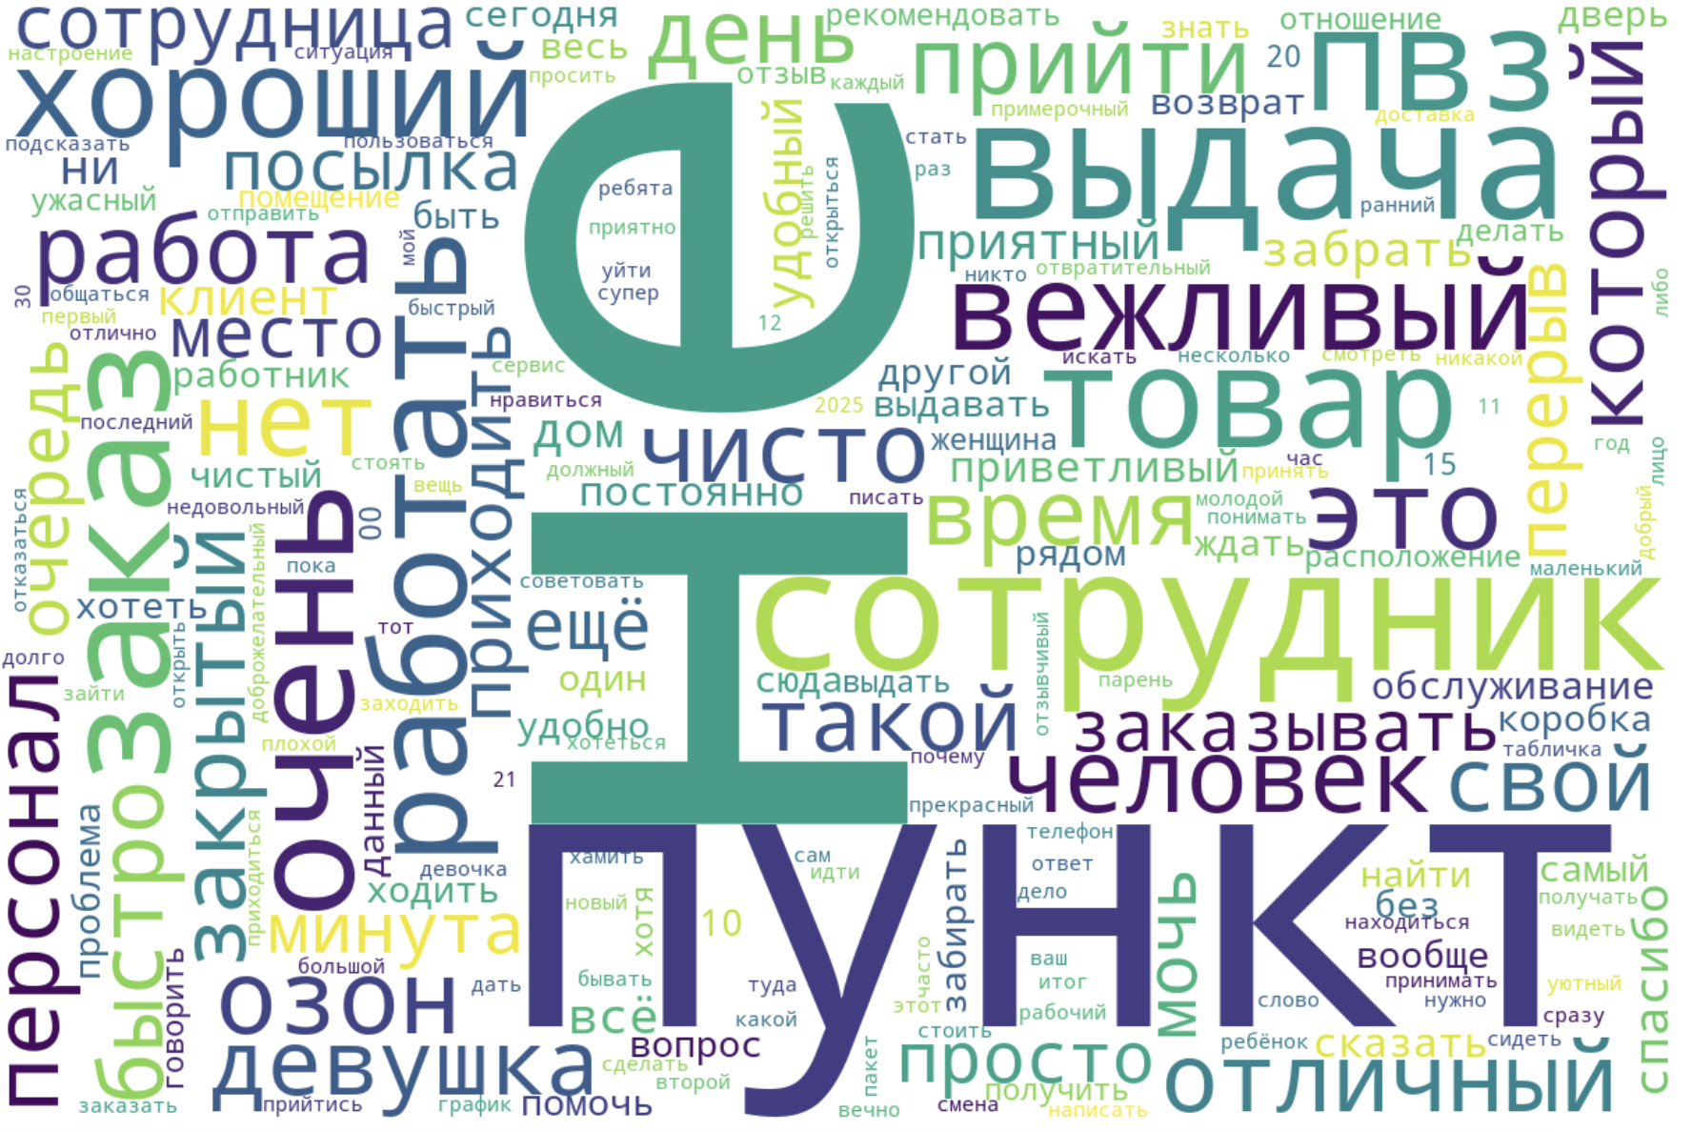
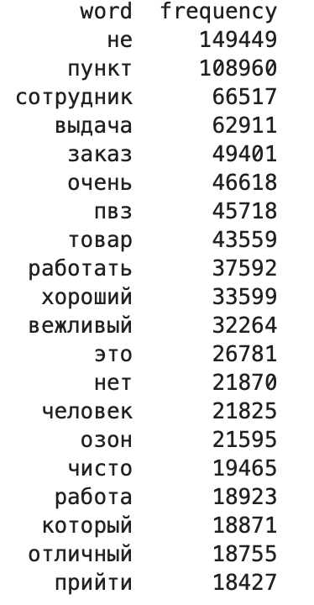
МИЭМ им. А. Н. Тихонова
НИУ ВШЭ
Автоматизация анализа текстовых отзывов клиентов с применением методов NLP
Анализ данных
Анализ текста
Топ-20 слов
«Не» – наиболее популярное слово, что может говорить о большом количестве негативных комментариев
«сотрудник»/«персонал» - главный персонаж комментариев
«приятный»/ «вежливый» - сильные слова для положительной тональности
«очередь» - указывает на проблему скорости обслуживания

Slide 16
Разметка данных
МИЭМ им. А. Н. Тихонова
НИУ ВШЭ
Автоматизация анализа текстовых отзывов клиентов с применением методов NLP
Разметка текста
Подход | Описание | Преимущества | Недостатки
Ручная разметка | Аннотирование данных вручную экспертами | Высокое качество, учёт нюансов | Трудоёмкость, высокая стоимость
Краудсорсинг | Привлечение внешних исполнителей (Yandex.Toloka, Amazon Mechanical Turk) | Быстрота, масштабируемость | Необходимость контроля качества
Автоматическая разметка | Использование правил или слабых моделей для предварительной разметки | Скорость, низкая стоимость | Требует последующей верификации
Активное обучение | Модель выбирает наиболее информативные примеры для разметки | Оптимизация трудозатрат | Сложность реализации
Выбранный подход для ВКР: комбинированный
Первичная автоматическая разметка (алгоритм на основе словарей и правил)
Ручная верификация выборки: 20% (35 902 комментария) с корректировкой

Slide 17
Разметка данных
МИЭМ им. А. Н. Тихонова
НИУ ВШЭ
Автоматизация анализа текстовых отзывов клиентов с применением методов NLP
Разметка текста
Шаг | Действие | Вес
1 | Проверка точных фраз с известной тональностью | ±3 балла
2 | Анализ контекста вокруг ключевых слов темы (окно 5 слов) + учёт отрицаний | ±1 балл
3 | Проверка специфичных для темы действий | ±2 балла
4 | Применение усилителей (×1.5) и ослабителей (×0.5) | —
5 | Определение тональности по итоговой оценке | позитив (≥2), скорее позитив (1–2), нейтрально (-1–1), скорее негатив (-2–-1), негатив (≤-2)
Класс AdvancedSentimentLabeler — гибридный подход:
Словари тональности (позитивные/негативные слова, усилители, ослабители, отрицания)
Тематические правила (персонал, качество товара, скорость, состояние помещения, график работы)
Метод _enhance_with_ngrams() — автоматическое обогащение правил на основе частотных биграмм и триграмм (порог ≥5)
Текст | Тема | Результат
«Сотрудники очень вежливые, помогли выбрать товар» | персонал | позитив (оценка: 3.0)
«Продавец нахамил, ужасное обслуживание» | персонал | негатив (оценка: -2.5)
«График работы неудобный, часто закрыто» | график работы | негатив (оценка: -2.0)

Slide 18
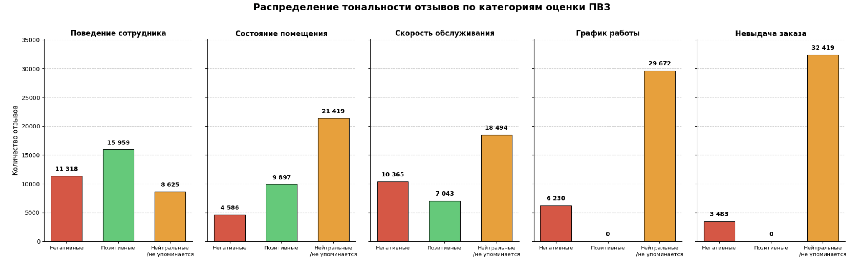
Разметка данных
МИЭМ им. А. Н. Тихонова
НИУ ВШЭ
Автоматизация анализа текстовых отзывов клиентов с применением методов NLP
Разметка текста
Разметка производилась по 5 темам:
Поведение сотрудников: негатив, позитив, не упоминается/нейтрально
Состояние помещения: негатив, позитив, не упоминается/нейтрально
Скорость обслуживания: негатив, позитив, не упоминается/нейтрально
Жалоба на график работы: негатив, не упоминается/нейтрально
Жалоба на невыдачу заказа: негатив, не упоминается/нейтрально
*Для некоторых тематик присутствует сильный дисбаланс классов

Slide 19
Инициализация моделей: параметры
МИЭМ им. А. Н. Тихонова
НИУ ВШЭ
Автоматизация анализа текстовых отзывов клиентов с применением методов NLP
Результаты обучения моделей
Модель | Ключевые параметры
Метод опорных векторов (SVM) | • Линейное ядро • Балансировка классов (class_weight='balanced')
Случайный лес (Random Forest) | • 100 деревьев (n_estimators) • Глубина 20 (max_depth) • Балансировка классов • Использование всех ядер CPU
Решающее дерево (Decision Tree) | • Глубина 20 (max_depth) • Балансировка классов • Критерий ветвления — энтропия или индекс Джини
BERT | • Модель: DeepPavlov/rubert-base-cased • Оптимизатор: AdamW • Скорость обучения (lr): 2e-5 • Количество эпох: 3 • Размер батча (batch_size): 32 • Максимальная длина текста (max_length): 64 токена • Функция потерь: кросс-энтропия • Устройство: GPU (CUDA) или CPU

Slide 20
Результаты обучения моделей
МИЭМ им. А. Н. Тихонова
НИУ ВШЭ
Автоматизация анализа текстовых отзывов клиентов с применением методов NLP
Результаты обучения моделей
Поведение сотрудника | Model | Vectorizer | Accuracy | Precision | Recall | F1-Score | Macro F1 | Time (s)
 | Random Forest | TF-IDF | 0,84 | 0,84 | 0,84 | 0,84 | 0,82 | 1,52
 | SVM | TF-IDF | 0,89 | 0,89 | 0,89 | 0,89 | 0,88 | 295,47
 | Decision Tree | TF-IDF | 0,81 | 0,82 | 0,81 | 0,81 | 0,80 | 2,81
 | Random Forest | Word2Vec | 0,88 | 0,88 | 0,88 | 0,88 | 0,87 | 9,43
 | SVM | Word2Vec | 0,85 | 0,86 | 0,85 | 0,85 | 0,84 | 380,10
 | Decision Tree | Word2Vec | 0,81 | 0,81 | 0,81 | 0,81 | 0,79 | 12,97
 | Random Forest | FastText | 0,88 | 0,88 | 0,88 | 0,88 | 0,86 | 9,92
 | SVM | FastText | 0,84 | 0,85 | 0,84 | 0,84 | 0,82 | 626,21
 | Decision Tree | FastText | 0,82 | 0,81 | 0,82 | 0,81 | 0,79 | 13,40
 | BERT | - | 0,92 | 0,91 | 0,92 | 0,91 | 0,91 | 1002,00
Состояние помещения | Model | Vectorizer | Accuracy | Precision | Recall | F1-Score | Macro F1 | Time (s)
 | Random Forest | TF-IDF | 0,59 | 0,76 | 0,59 | 0,61 | 0,54 | 2,01
 | SVM | TF-IDF | 0,80 | 0,83 | 0,80 | 0,81 | 0,69 | 568,49
 | Decision Tree | TF-IDF | 0,67 | 0,75 | 0,67 | 0,69 | 0,58 | 2,82
 | Random Forest | Word2Vec | 0,82 | 0,81 | 0,82 | 0,81 | 0,66 | 8,31
 | SVM | Word2Vec | 0,67 | 0,81 | 0,67 | 0,71 | 0,61 | 845,25
 | Decision Tree | Word2Vec | 0,71 | 0,72 | 0,71 | 0,71 | 0,59 | 10,52
 | Random Forest | FastText | 0,82 | 0,81 | 0,82 | 0,81 | 0,67 | 10,65
 | SVM | FastText | 0,66 | 0,81 | 0,66 | 0,70 | 0,60 | 839,03
 | Decision Tree | FastText | 0,71 | 0,72 | 0,71 | 0,71 | 0,59 | 10,53
 | BERT | - | 0,87 | 0,85 | 0,89 | 0,90 | 0,87 | 998,00

Slide 21
Результаты обучения моделей
МИЭМ им. А. Н. Тихонова
НИУ ВШЭ
Автоматизация анализа текстовых отзывов клиентов с применением методов NLP
Результаты обучения моделей
График работы | Model | Vectorizer | Accuracy | Precision | Recall | F1-Score | Macro F1 | Time (s)
 | Random Forest | TF-IDF | 0,92 | 0,93 | 0,92 | 0,92 | 0,87 | 2,08
 | SVM | TF-IDF | 0,96 | 0,96 | 0,96 | 0,96 | 0,93 | 338,09
 | Decision Tree | TF-IDF | 0,92 | 0,93 | 0,92 | 0,92 | 0,87 | 2,86
 | Random Forest | Word2Vec | 0,95 | 0,95 | 0,95 | 0,95 | 0,91 | 5,89
 | SVM | Word2Vec | 0,93 | 0,94 | 0,93 | 0,93 | 0,89 | 223,16
 | Decision Tree | Word2Vec | 0,93 | 0,93 | 0,93 | 0,93 | 0,88 | 8,21
 | Random Forest | FastText | 0,95 | 0,95 | 0,95 | 0,95 | 0,92 | 7,68
 | SVM | FastText | 0,93 | 0,94 | 0,93 | 0,93 | 0,89 | 252,96
 | Decision Tree | FastText | 0,92 | 0,93 | 0,92 | 0,92 | 0,87 | 9,05
 | BERT | - | 0,97 | 0,97 | 0,97 | 0,97 | 0,94 | 1063,00
Скорость обслуживания | Model | Vectorizer | Accuracy | Precision | Recall | F1-Score | Macro F1 | Time (s)
 | Random Forest | TF-IDF | 0,80 | 0,81 | 0,80 | 0,80 | 0,79 | 1,79
 | SVM | TF-IDF | 0,85 | 0,86 | 0,85 | 0,85 | 0,85 | 445,40
 | Decision Tree | TF-IDF | 0,79 | 0,80 | 0,79 | 0,80 | 0,78 | 3,25
 | Random Forest | Word2Vec | 0,84 | 0,84 | 0,84 | 0,84 | 0,83 | 8,66
 | SVM | Word2Vec | 0,79 | 0,80 | 0,79 | 0,79 | 0,79 | 573,07
 | Decision Tree | Word2Vec | 0,76 | 0,76 | 0,76 | 0,76 | 0,75 | 11,30
 | Random Forest | FastText | 0,84 | 0,84 | 0,84 | 0,84 | 0,83 | 12,26
 | SVM | FastText | 0,78 | 0,80 | 0,78 | 0,78 | 0,78 | 630,68
 | Decision Tree | FastText | 0,77 | 0,77 | 0,77 | 0,77 | 0,75 | 11,62
 | BERT | - | 0,89 | 0,89 | 0,89 | 0,89 | 0,88 | 1080,00

Slide 22
Результаты обучения моделей
МИЭМ им. А. Н. Тихонова
НИУ ВШЭ
Автоматизация анализа текстовых отзывов клиентов с применением методов NLP
Результаты обучения моделей
Невыдача заказа | Model | Vectorizer | Accuracy | Precision | Recall | F1-Score | Macro F1 | Time (s)
 | Random Forest | TF-IDF | 0,89 | 0,93 | 0,89 | 0,90 | 0,76 | 1,71
 | SVM | TF-IDF | 0,94 | 0,95 | 0,94 | 0,94 | 0,84 | 391,76
 | Decision Tree | TF-IDF | 0,88 | 0,92 | 0,88 | 0,90 | 0,75 | 3,59
 | Random Forest | Word2Vec | 0,93 | 0,93 | 0,93 | 0,93 | 0,81 | 6,07
 | SVM | Word2Vec | 0,86 | 0,93 | 0,86 | 0,88 | 0,74 | 388,10
 | Decision Tree | Word2Vec | 0,90 | 0,92 | 0,90 | 0,91 | 0,76 | 6,56
 | Random Forest | FastText | 0,93 | 0,93 | 0,93 | 0,93 | 0,81 | 7,25
 | SVM | FastText | 0,86 | 0,93 | 0,86 | 0,88 | 0,74 | 383,57
 | Decision Tree | FastText | 0,90 | 0,92 | 0,90 | 0,91 | 0,76 | 7,22
 | BERT |  | 0,95 | 0,96 | 0,95 | 0,95 | 0,87 | 980,00
Выводы:
BERT лучше всех вариантов модель - векторайзер
При сильном дисбалансе классов результат значительно хуже

Slide 23
Дальнейшие шаги
МИЭМ им. А. Н. Тихонова
НИУ ВШЭ
Автоматизация анализа текстовых отзывов клиентов с применением методов NLP
Дальнейшие шаги
Внедрение предобученной модели FastText
Обучение SVM с другими ядрами
Изучить другие версии Bert для русского языка
Работа с дисбалансом классов
Исследование полученных результатов от гео-характеристик ПВЗ
Написание 2-й и 3-й главы ВКР

